Slide 1
Informe estratégico: Artika
Integrantes:
Tracy Rodríguez
Valery Román
Jhordano Vilca
Christian Vilca
María Gracia Villalba

Slide 2
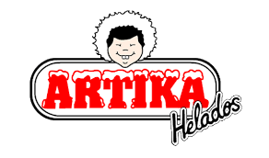
Perfil de marca
-Empresa privada dedicada a la producción de helados.
-Utiliza en su producción frutas e insumos naturales oriundos del Perú.
-Sale en busca del cliente (Tiendas, carritos distribuidores, eventos, etc). -Utiliza el sistema de venta proveedor-distribuidor.
Trayectoria de 25 años en el rubro.
-Distribución: Lima, Ica, Cusco, Huacho, Huancayo, Apurimac, Huancavelica, Ayacucho, Moquegua, Abancay, Chincha, Arequipa, Huánuco, Chimbote y Trujillo.
- Posee sub-marcas (una gama de productos):

Slide 3
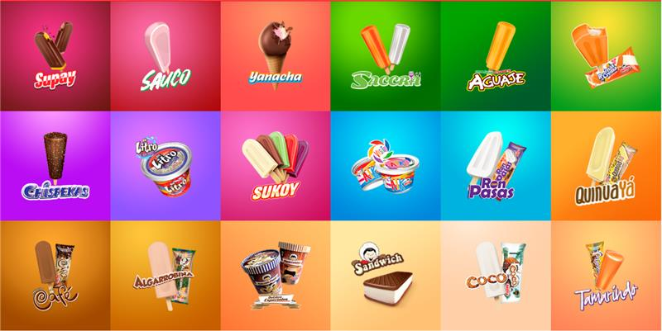

Slide 4


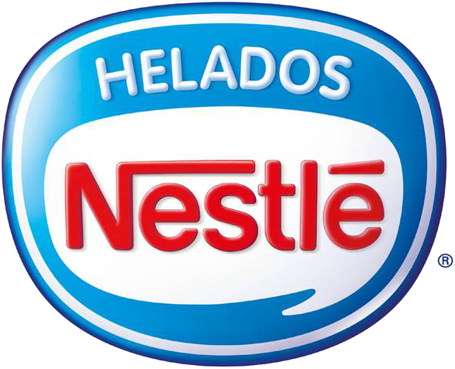
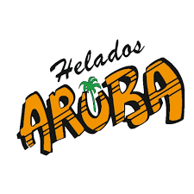


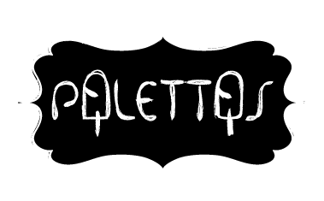
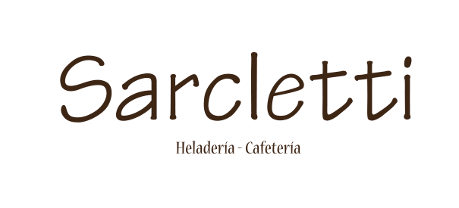
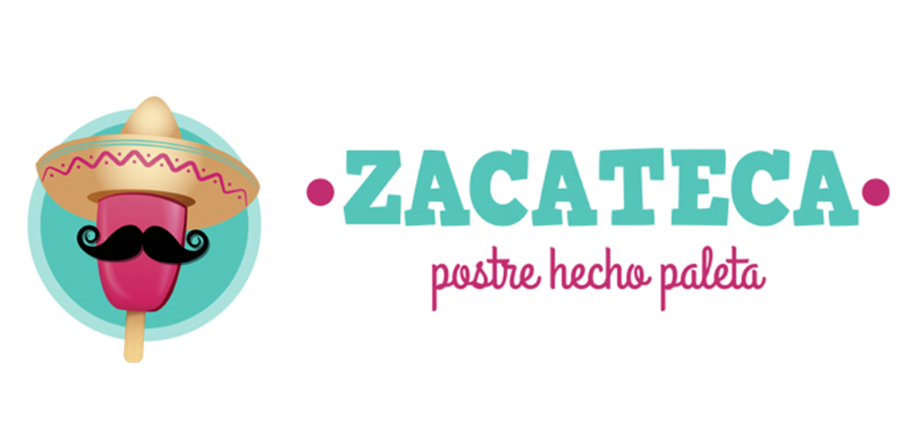








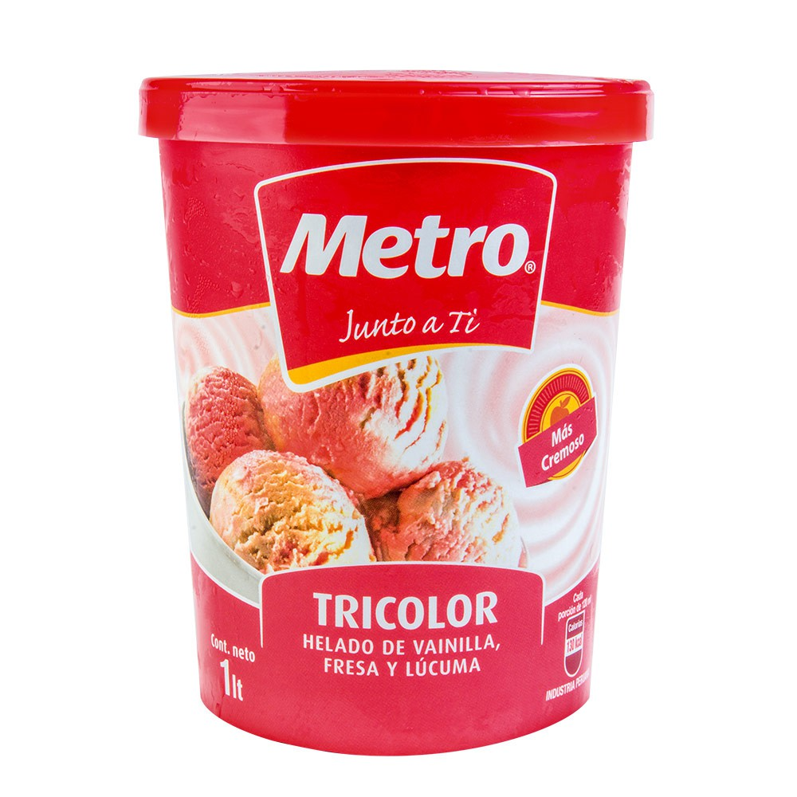
Competencia

Slide 5
Análisis de parámetros

Slide 6
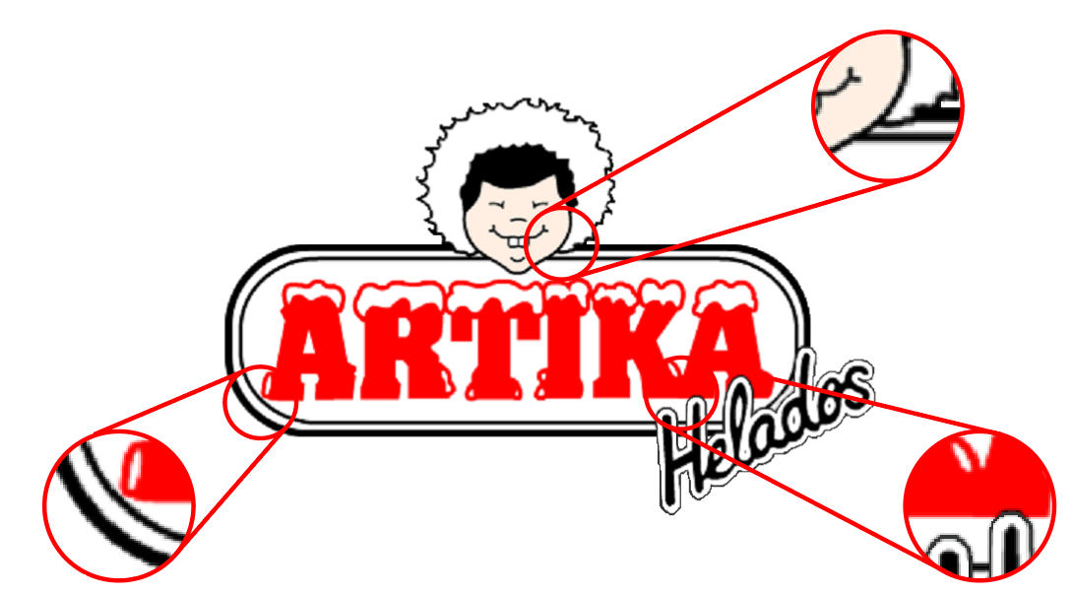
Parámetro de Calidad gráfica Actual
Nivel Actual: Baja
Dibujo deficiente.
Descuidando en la contraforma.
No coherencia entre grosores de línea.

Slide 7
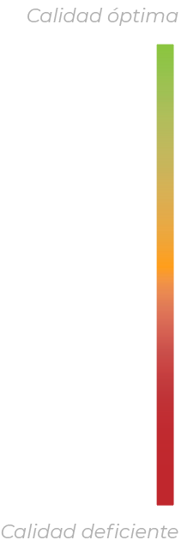

Slide 8
Parámetro de Calidad gráfica Ideal
Nivel Ideal: Alto
Reflejado en el dibujo técnico.

Slide 9
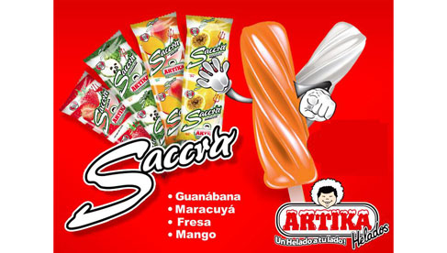
Parámetro de Compatibilidad estilística Actual
Nivel Actual: Deficiente
Se ha sabido adaptar.
Su símbolo marcario no va de la mano.

Slide 10
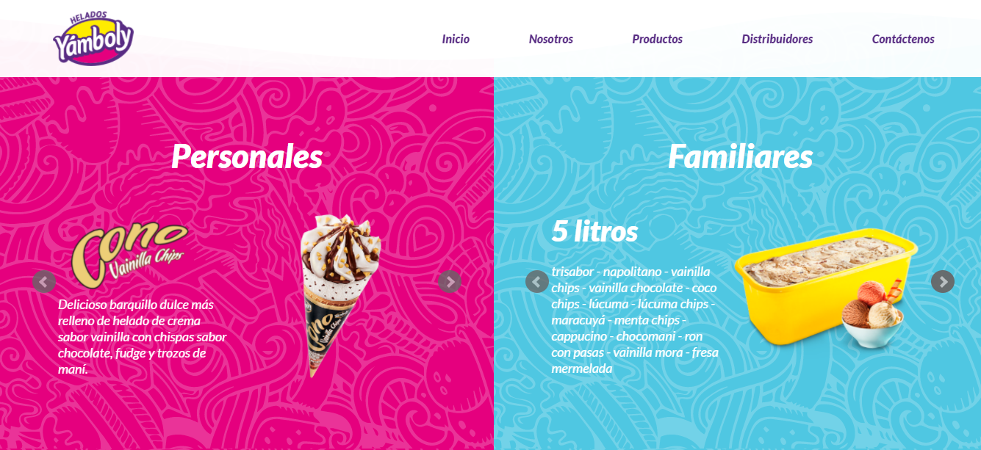
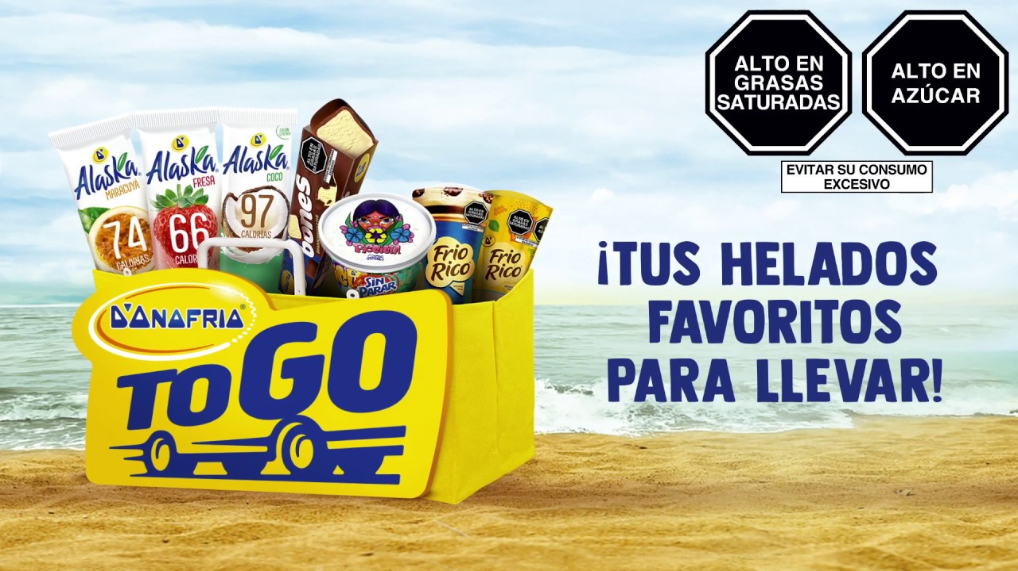
Parámetro de Compatibilidad estilística Ideal
Necesita un cambio
No infantil, pero sí divertido y dinámico.

Slide 11
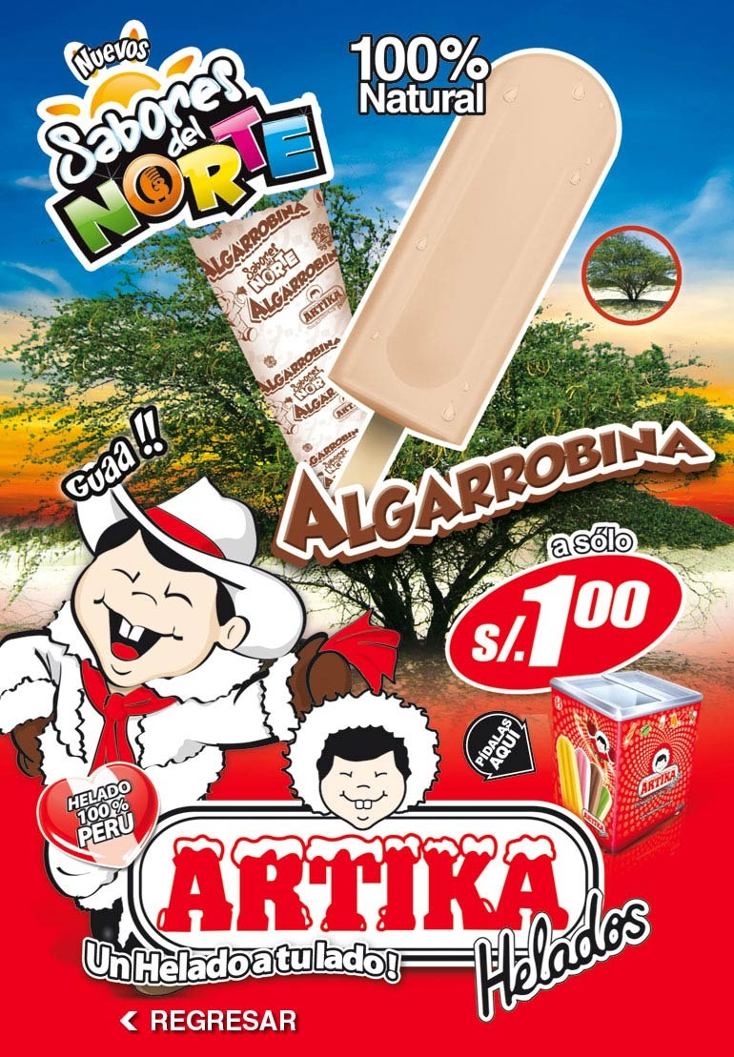
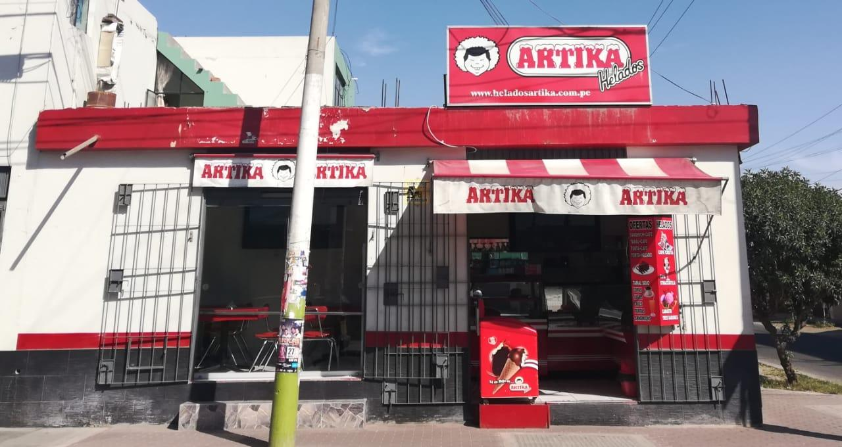
Parámetro de Corrección tipológica Actual
Es un logo + símbolo + fondo
Repetitivo y poca consistencia.

Slide 12
Parámetro de Corrección tipológica Ideal
ARTIKA
Logotipo puro
Nombre corto, reconocido y con personalidad.

Slide 13
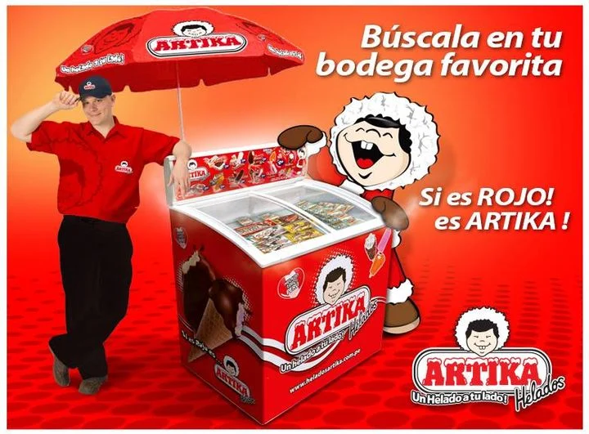
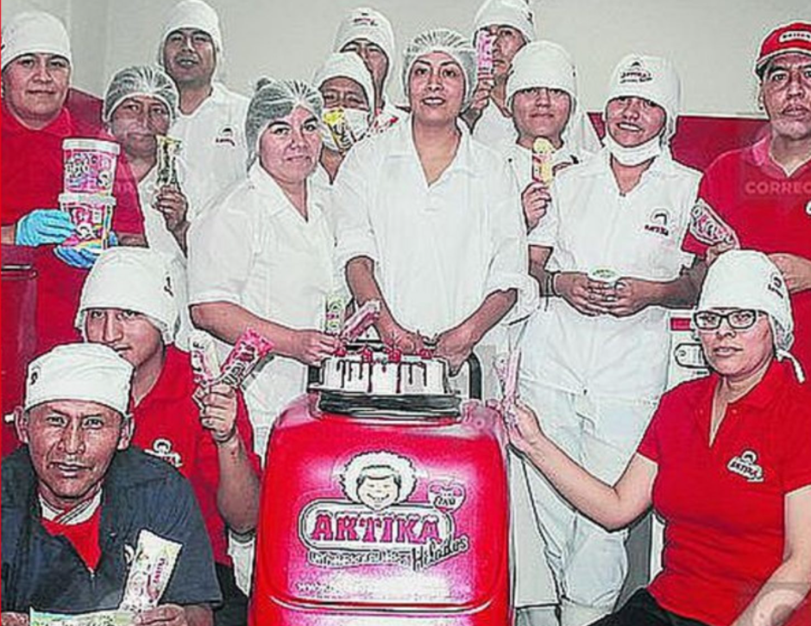
Parámetro de Vigencia Actual
Nivel Actual: Baja
Utilización del mismo logo por 25 años sin alterar.
Problemas legales con el primero nombre “Alaska”.

Slide 14
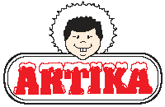
Parámetro de Vigencia Ideal
Necesita Cambios:
Símbolo marcario estable

Slide 15
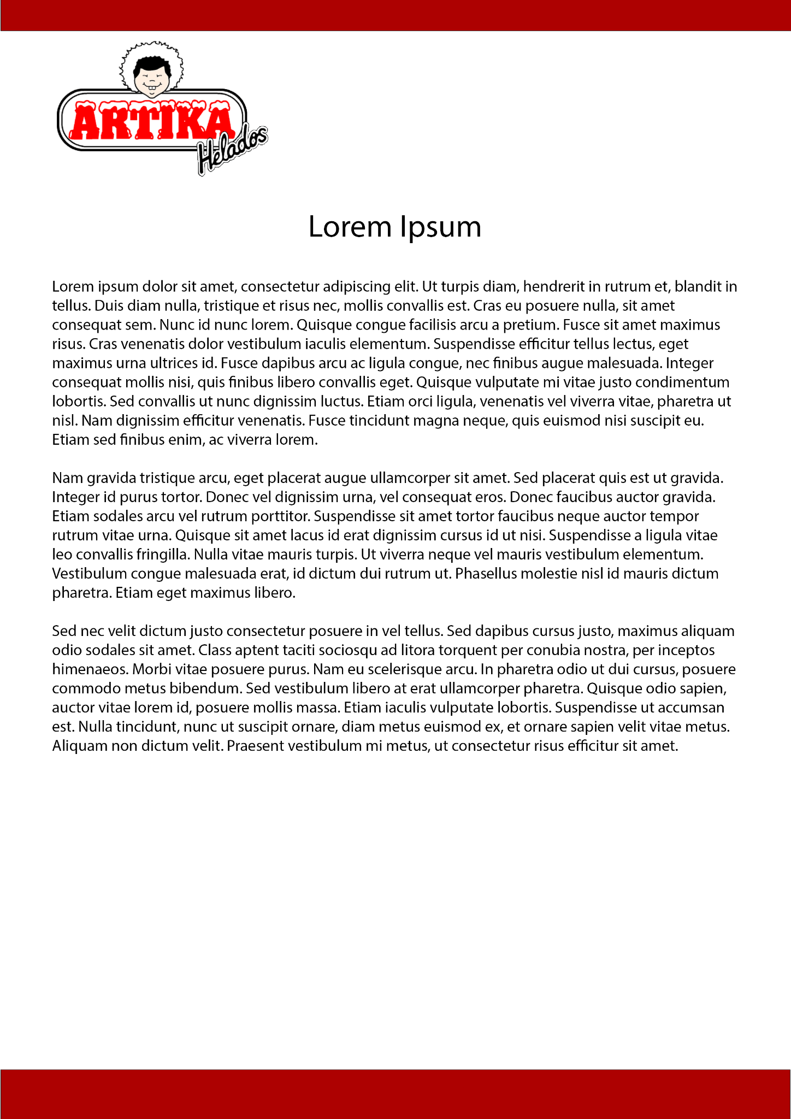
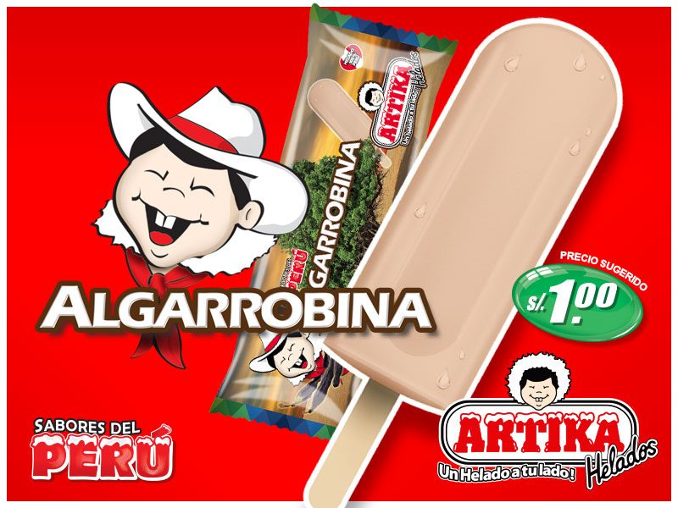
Parámetro de Versatilidad Actual
Nivel Actual: Baja.
Saturación de elementos.
Mal manejo de su estilo actual.

Slide 16
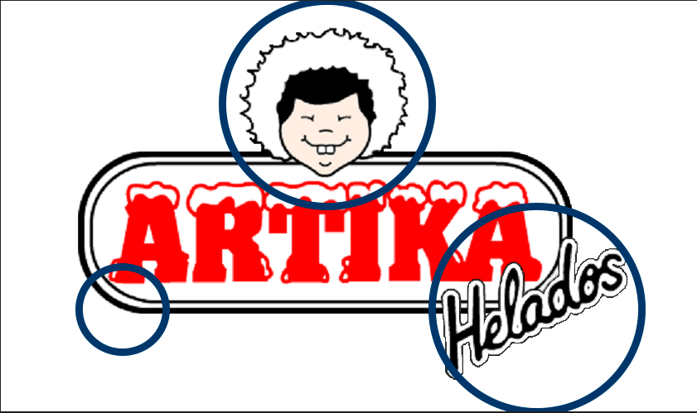
Parámetro de Versatilidad Ideal
Necesita Cambios:
Arreglar el problema de saturación.

Slide 17
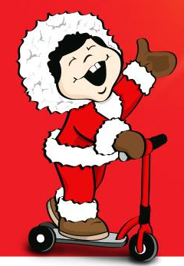


Parámetro Compatibilidad Semántica Actual
Nivel Actual: Medio.
Posee símbolo Figurativo redundante.

Slide 18
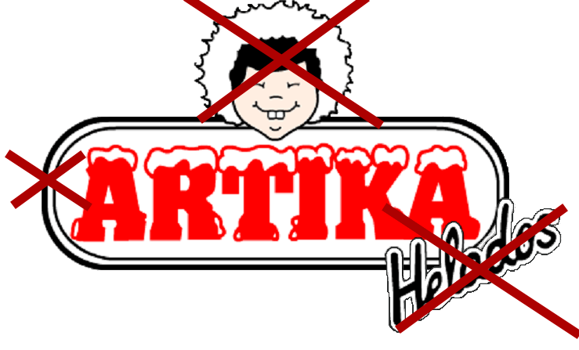
Parámetro Compatibilidad Semántica Ideal
Necesita Cambios:
Usar un Logotipo puro.

Slide 19
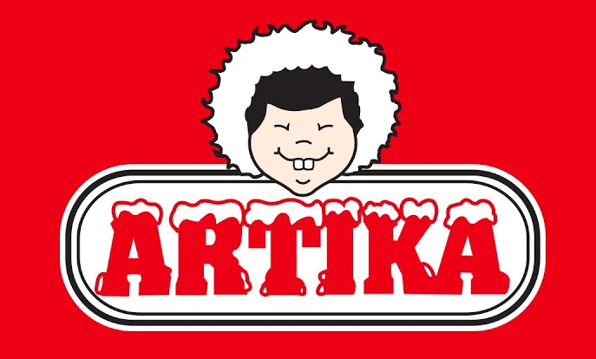
Parámetro de Suficiencia Actual
Nivel actual: Baja
Tiene elementos innecesarios.

Slide 20
Parámetro de Suficiencia Ideal
Tener elementos necesarios.

Slide 21
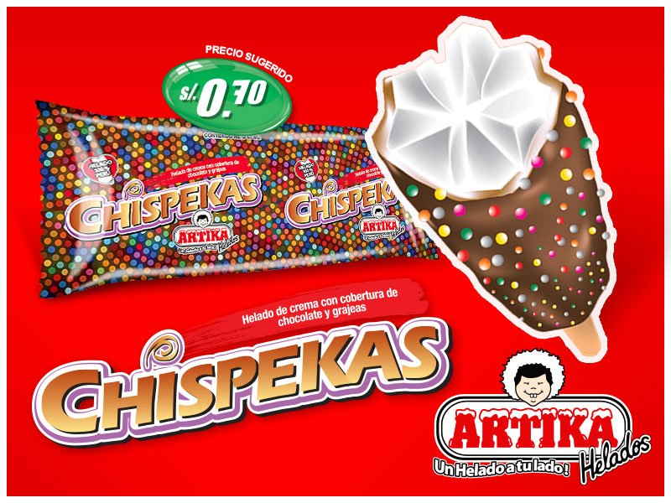
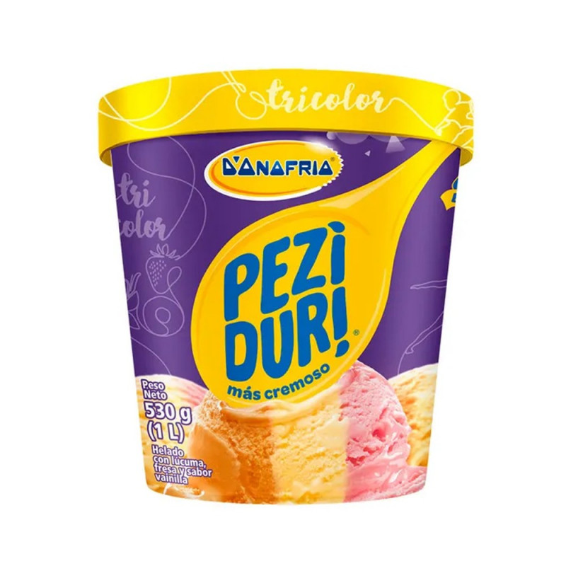
Parámetro de Declinabilidad Actual
Nivel actual: Baja
Sus colores y su símbolo no están presentes en los logos de cada uno de sus productos.

Slide 22
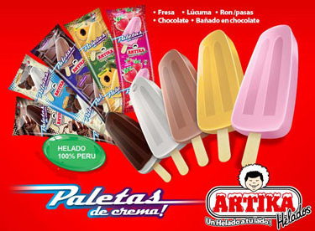
Parámetro de Declinabilidad Ideal
Elementos del símbolo marcario no necesitan ser representadas en sus sub-marcas.

Slide 23
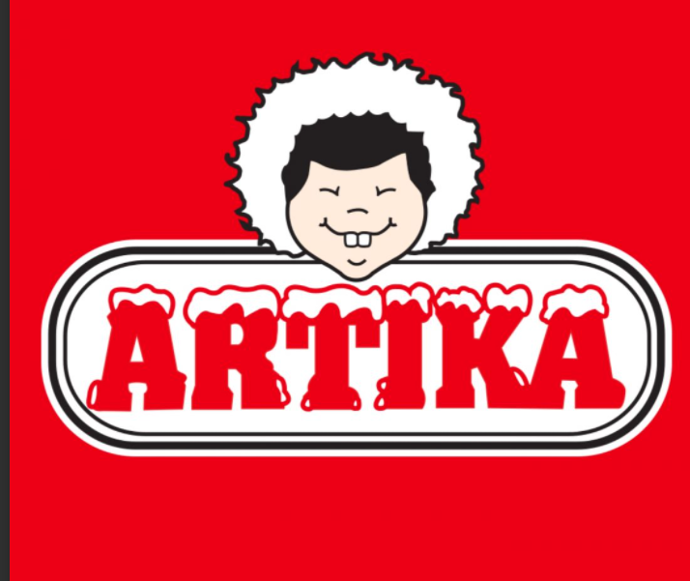
Parámetro de Reproducibilidad Actual
Nivel actual: Media
No se modifica cuando lo usan en distintas piezas gráficas.

Slide 24
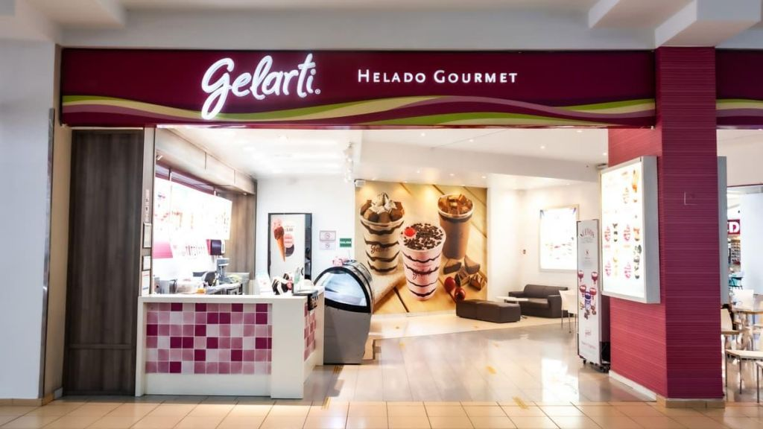
Parámetro de Reproducibilidad Ideal
Mejorar la reproducibilidad.

Slide 25
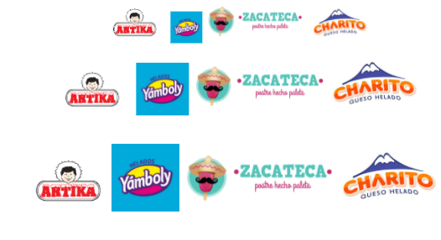
Parámetro de Legibilidad Actual
Nivel actual: Media
El símbolo y la tipografía no son adecuados para una fácil lectura a primera vista.

Slide 26
Parámetro de Legibilidad Ideal
Necesita una legibilidad alta para una correcta lectura.

Slide 27
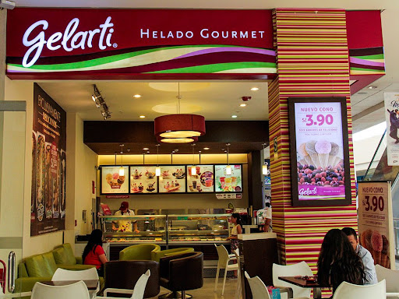
Parámetro de Vocatividad Actual
Nivel actual: media/baja
Necesita colores adecuados y una tipografía amigable.

Slide 28
Parámetro de Vocatividad Ideal
Paleta de colores y tipografía adecuadas al rubro..

Slide 29
Parámetro de Singularidad Actual
Nivel actual: Alta
Es diferente a sus competidores.

Slide 30
Parámetro de Singularidad Ideal
Adecuar el símbolo y la tipografía adecuadamente

Slide 31
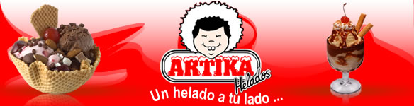
Parámetro de Pregnancia Actual
Nivel actual: Media/baja
Exceso de elementos que dificultan la recordación

Slide 32
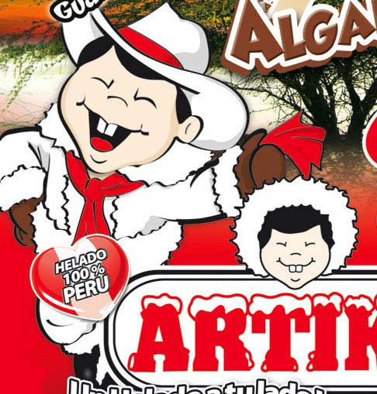
Parámetro de Pregnancia Ideal
Se necesita una tipografía con formas simples que se puedan recordar.
Su personaje necesita de una mejora en su identidad, para evitar confusiones.

Slide 33
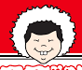
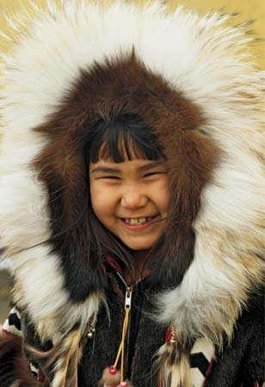
Parámetro de Inteligibilidad Actual
Nivel actual: Medio
Puede generar confusión o incertidumbre si no se presenta junto al nombre

Slide 34
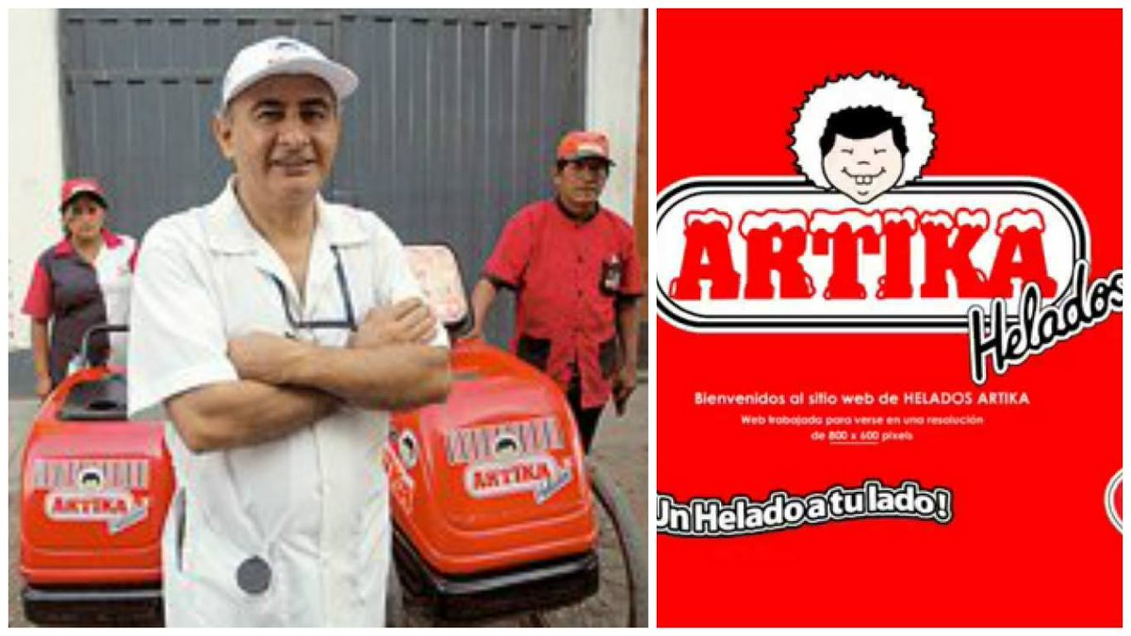
Parámetro de Valor Acumulado Actual
Una eliminación de elementos sin criterio podría perjudicarla

Slide 35
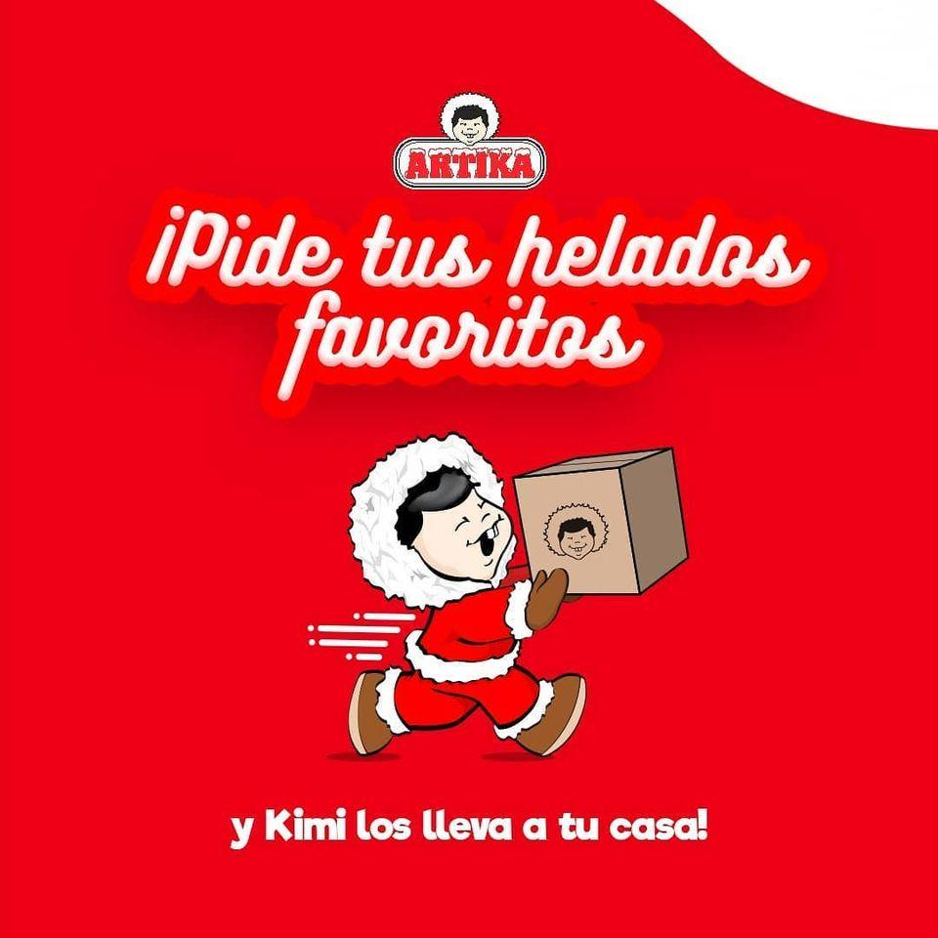
Parámetro de Valor Acumulado Ideal
Mantener elementos reconocibles por el público.

Slide 36

Logotipo puro

Slide 37
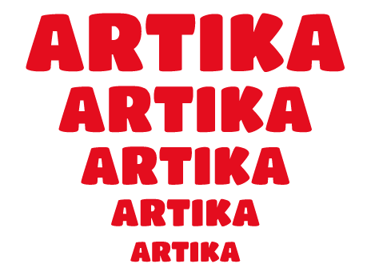
Legibilidad

Slide 38
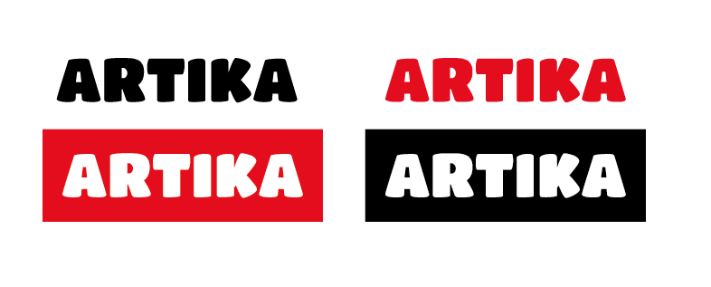
Versiones

Slide 39
Piezas de comunicación
Papelería corporativa
Uniformes
Gorros
Camisetas
Mandiles
Congeladoras
Vasos o copas
Stickers
Sombrillas
Carritos
Servilletas
Empaques
Cajas
Tachos de basura
Rotulo 3D
Posts
Página Web
Afiches/Banners
Carta de productos

Slide 40
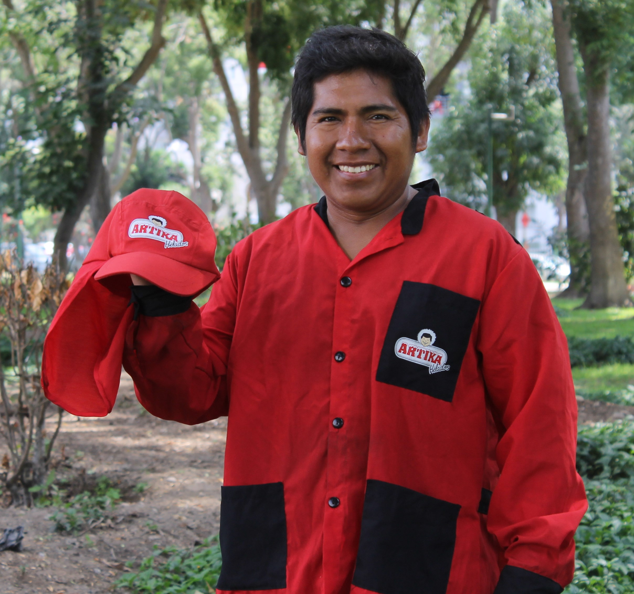
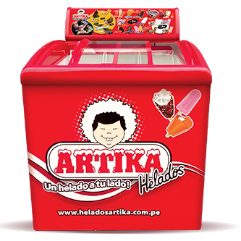
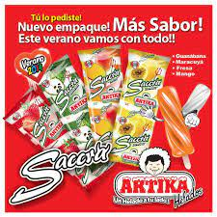
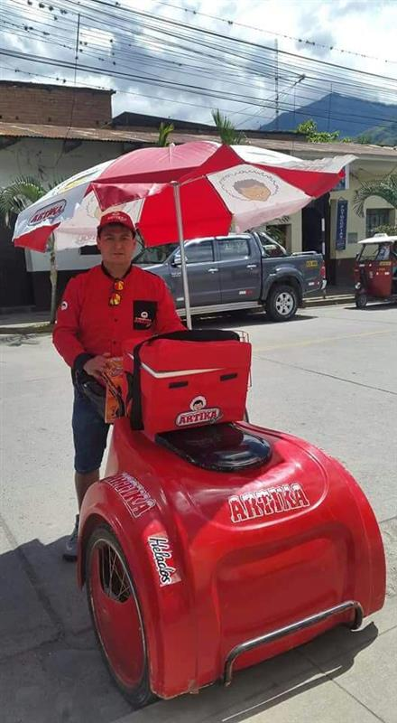
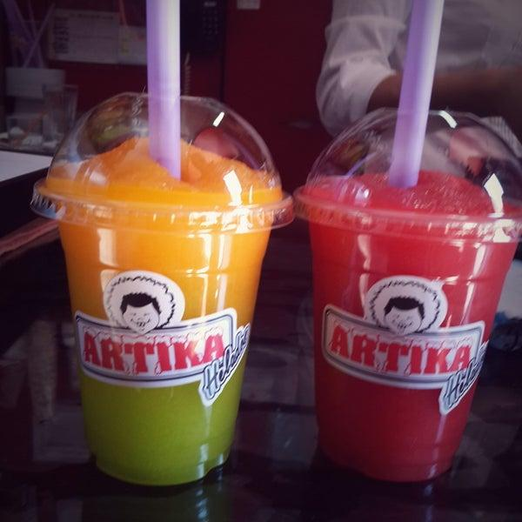
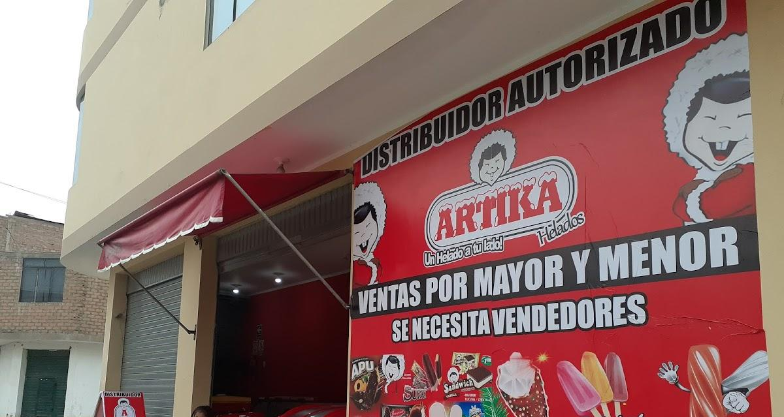

Slide 41
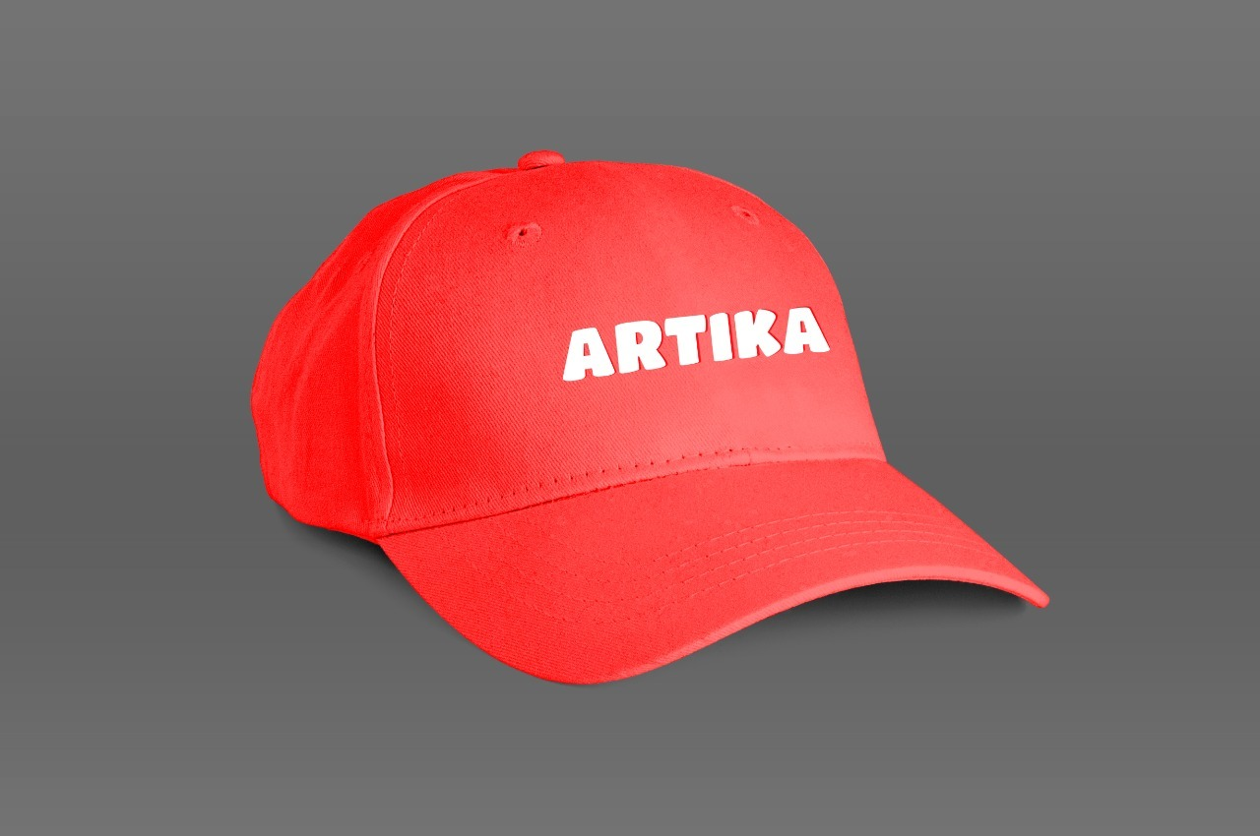
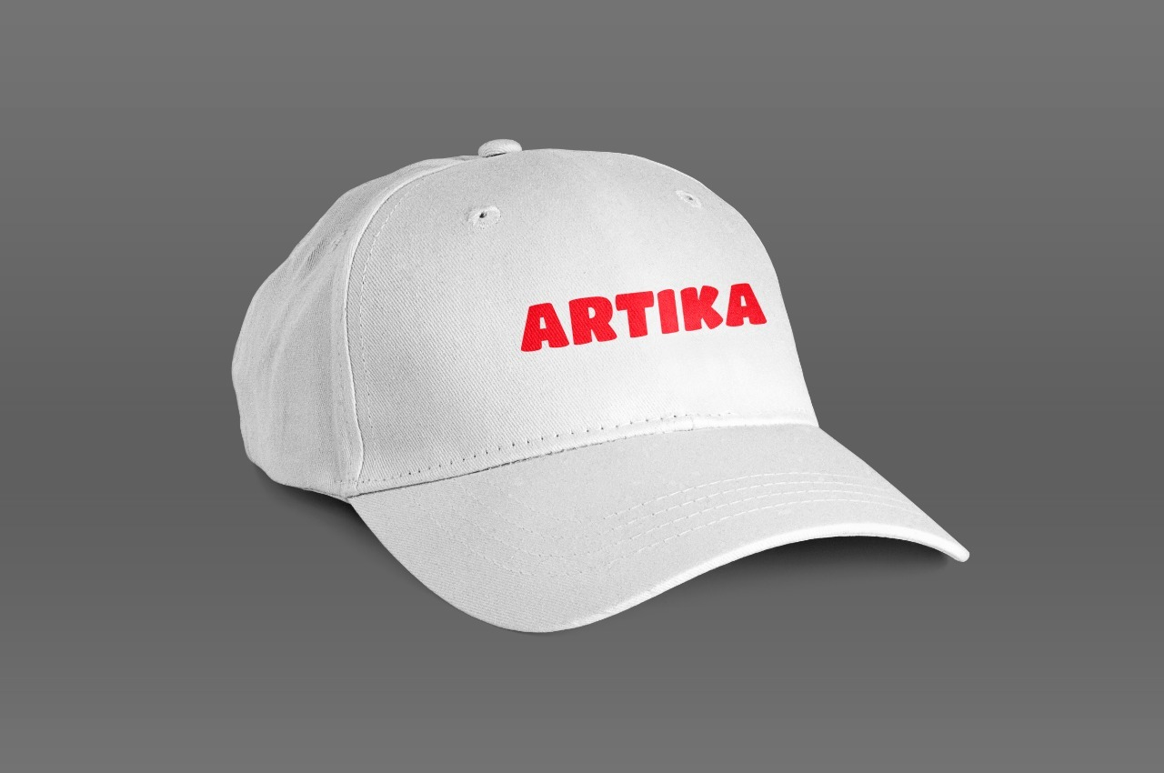
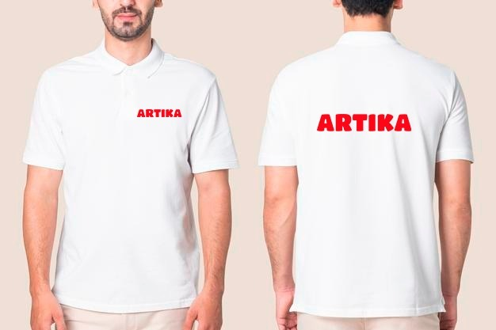
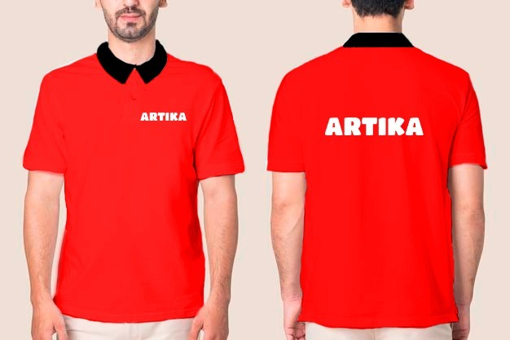
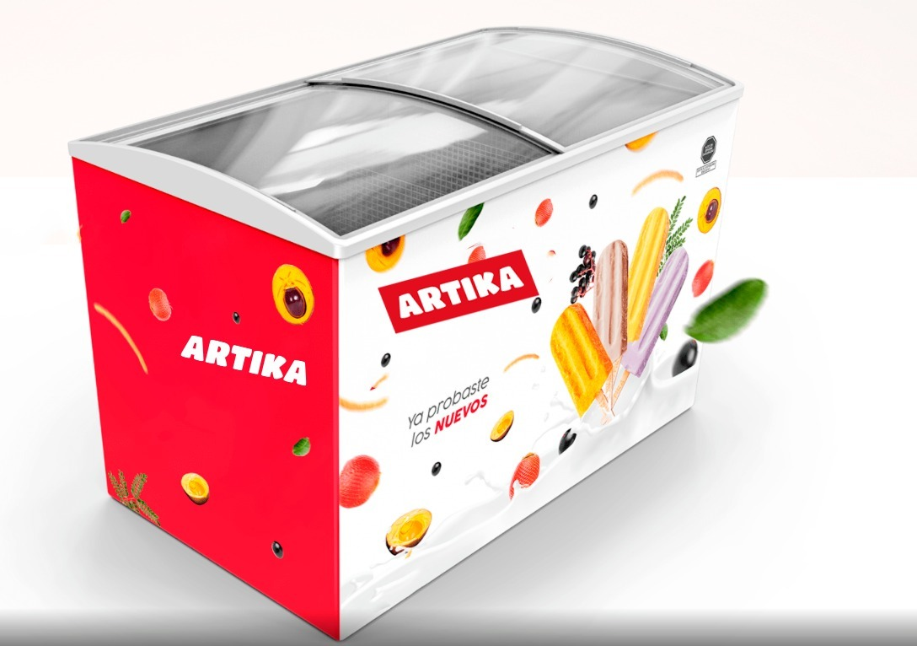


Slide 42







Slide 43


Simplificación de personaje

Slide 44







Slide 45



